Slide 1
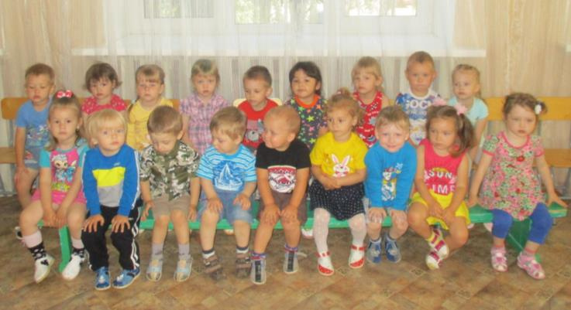
«Наши дети – это наша старость. Правильное воспитание – это счастливая старость, плохое воспитание – это наше будущее горе, наши слезы, это наша вина перед другими людьми. »
А. С. Макаренко

Slide 2
“Воспитание самостоятельности у детей младшего дошкольного возраста”.
МБДОУ «Кирилловский детский сад «Теремок»
Подготовила воспитатель: Балачевцова Е.Г.

Slide 3
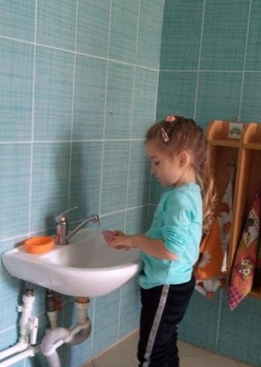
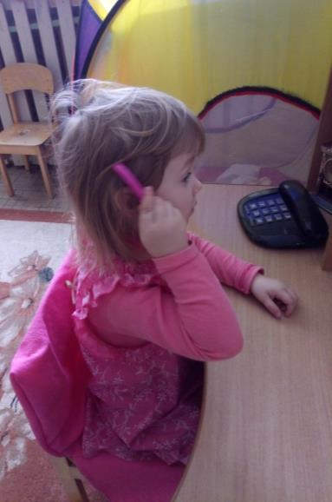
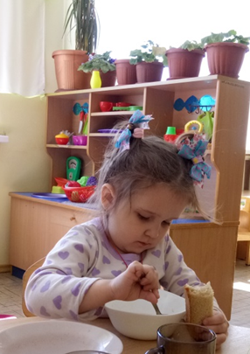
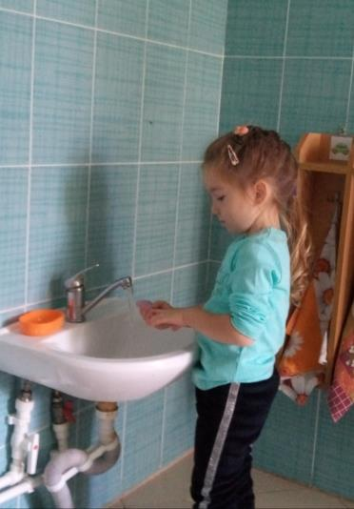
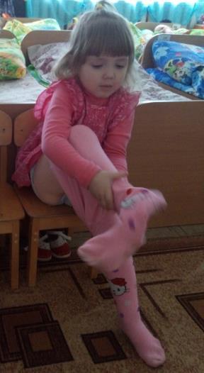
Давай будем
одеваться...
Я сама! Я сама!
Пойдём, будем умываться....
Я сама! Я сама!
Ну идём,
хоть причешу я....
Я сама! Я сама!
Ну давай хоть накормлю я....
Я сама! Я сама!

Slide 4
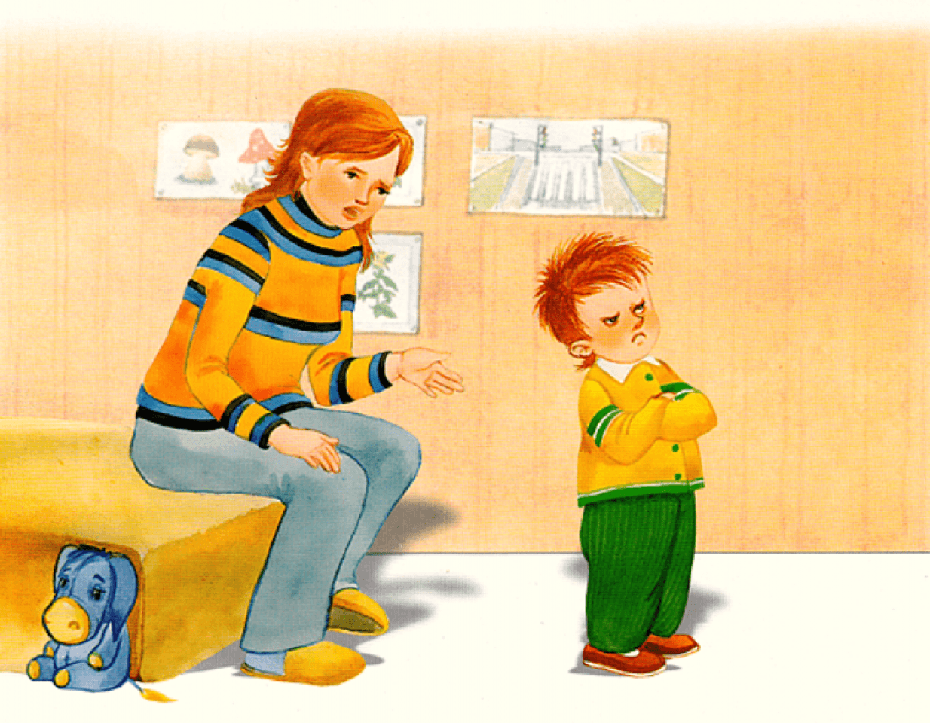
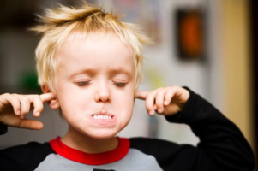
Негативизм
Упрямство
Строптивость
Бунт против окружающих

Slide 5
Внимание несколько рекомендаций :
1. Никогда не помогайте ребенку в каком-то его деле, пока он вас об этом не попросит сам. Если же он обращается за помощью слишком часто - придумайте предлог, чтобы отложить свою помощь и дать ему еще один шанс.
2. По чаще поручайте ребенку сделать что-нибудь самому. И никогда не переделывайте то, что у него не получилось, - особенно с упреками ему и у него на глазах, иначе за выполнение следующего поручения он возьмется не скоро.
3. Всегда поощряйте достигнутые успехи. Если малыш явится перед вами гордый тем, что сам умылся и оделся, это нельзя оставить без внимания.
4. Облегчите маленькому человеку самостоятельное существование в доме. Табуретки на кухне должны быть легкими и устойчивыми, у раковины должен стоять маленький стульчик, ящики с детскими вещами располагаться на доступном для него уровне.
5. Старайтесь общаться с ребенком на равных и чаще не говорите, а спрашивайте.

Slide 6
"Ребенок подобен бумажному змею - он жаждет свободного полета и вместе с тем нуждается в прочной веревке".

Slide 7
Мыть руки, засучивая рукава; мыть лицо, не разбрызгивая воду; правильно пользоваться мылом; не мочить одежду; сухо вытираться полотенцем, без напоминания вешать его на отведённое место.
Одеваться и раздеваться в определённой последовательности: одежду снимать, складывать, вешать, выворачивать на лицевую сторону; надевать одежду, пуговицы расстегивать, застёгивать, завязывать шнурки ботинок.
Замечать непорядок в одежде и самостоятельно устранять его или обращаться за помощью к взрослому.
Своевременно пользоваться носовым платком, платком, туалетом.
Пить из чашки; есть, хорошо пережёвывая пищу с закрытым ртом.
Правильно пользоваться ложкой, вилкой, салфеткой.
..
Убирать игрушки, книжки, строительный материал в определённое место.

Slide 8
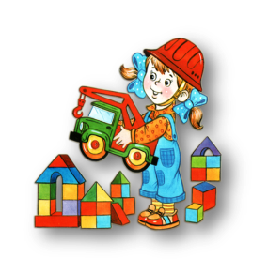
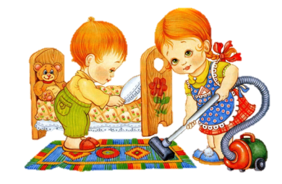

Slide 9
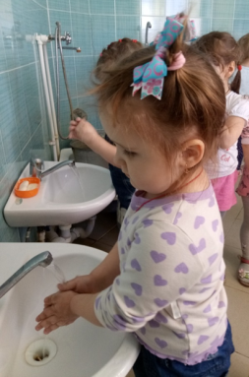
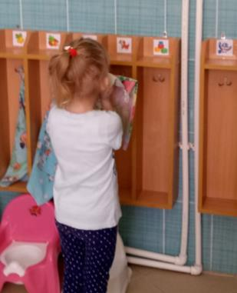
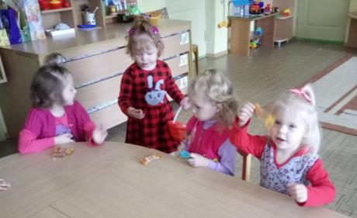

Slide 10
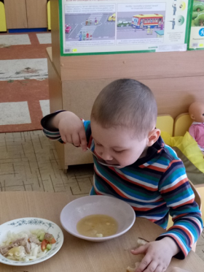
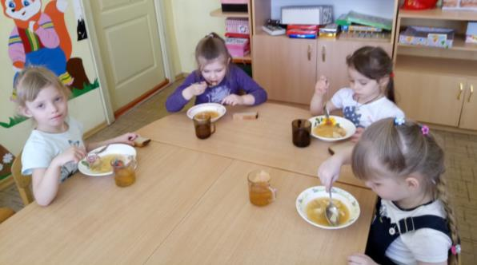

Slide 11
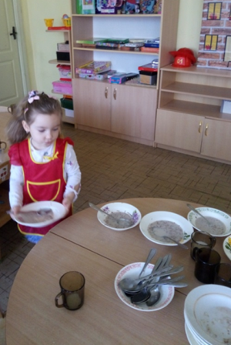
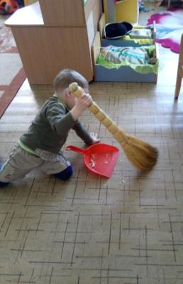
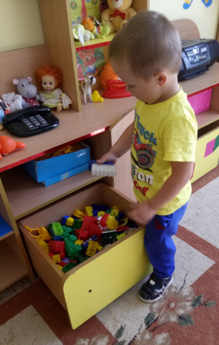

Slide 12
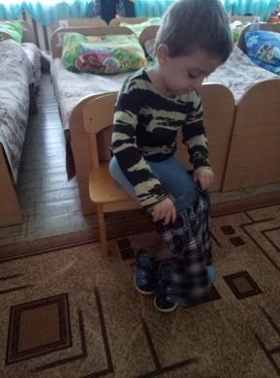
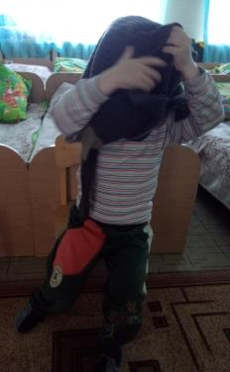
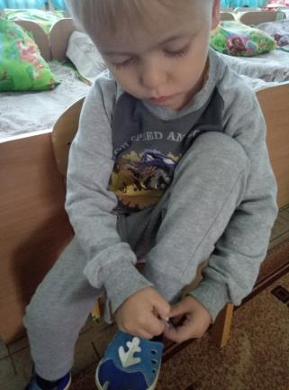

Slide 13
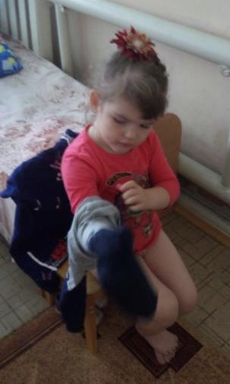
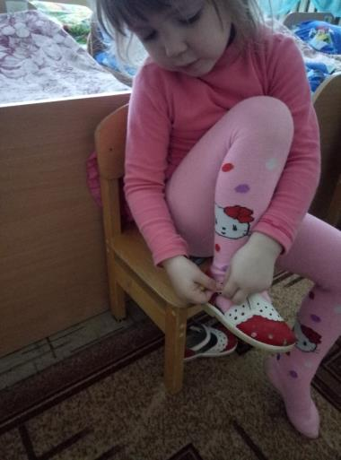

Slide 15
Спасибо за внимание

